Slide 1
PASTANIN PAYLAŞILMASI
(GELİR DAĞILIMI)

Slide 2
GELİR DAĞILIMI
Bir ülkede belirli bir dönemde yaratılan milli gelirin o ülkedeki kişiler ya da üretim faktörleri arasında dağılımına gelir dağılımı denir.

Slide 3
Gelir Dağılımı
Gelir dağılımı ile ilgili yaklaşımlar 3 ana
grupta ele alınmaktadır:
•Üretim faktörleri arası gelir dağılımı
•Kişisel gelir dağılımı
••Bölgesel gelir dağılımı

Slide 4
GELİR DAĞILIMI
Üretim faktörleri arası gelir dağılımı
Emek Ücret
Sermaye Faiz
Girişim Kar
Toprak Rant

Slide 5
GELİR DAĞILIMI
Kişisel Dağılım
Milli gelirin o ülkedeki kişiler arasındaki dağılımını konu alır

Slide 6
LORENZ EĞRİSİ
Gelir dağılımı çalışmalarında yaygın olarak kullanılan Lorenz eğrisi gelir dağılımındaki eşitsizliğin grafiksel olarak gösterilme yollarından biridir.

Slide 7
LORENZ EĞRİLERİ
100
Gelirin Yüzdesi
Mutlak Eşitlik Doğrusu
100
Nüfusun yüzdesi

Slide 8
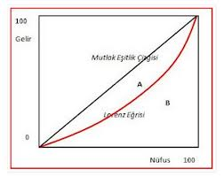

Slide 9
GİNİ KATSAYISI:
Lorenz eğrisi gösteriminden elde edilen Gini Katsayısı, eşitsizlik düzeyini tek bir sayıyla ifade ederek çeşitli gelir dağılımlarının karşılanmasını sağlar.

Slide 10
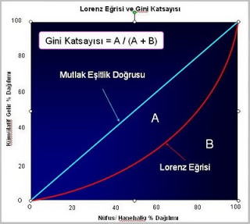

Slide 11
Gini Katsayısı
A 0 ile 1 arasında
A+B
Bir ülkedeki eşitsizliğin yıllar boyu değişimini izleyebilmek için eşitsizliği bir katsayı ile ifade edilmesi uygun olacaktır.
Gini Katsayısı arttıkça eşitsizlik artmaktadır.

Slide 12
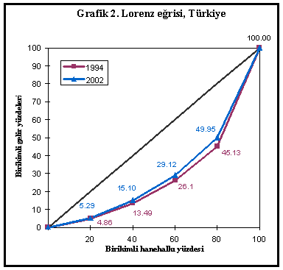
Kaynak: TUİK

Slide 13
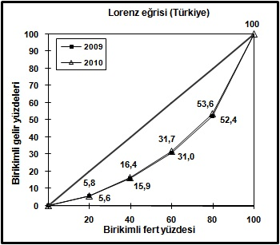

Slide 14
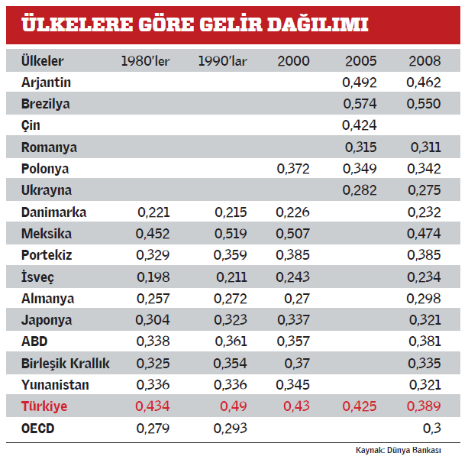

Slide 15
GELİRİN YENİDEN DAĞILIMI
Gelirin yeniden dağılımı politikasında, zenginlerden çok vergi alınır, düşük gelirliler muaf tutulur.

